Slide 1




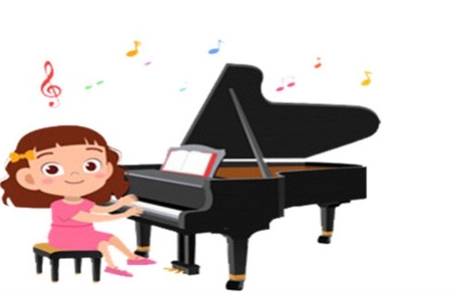
MÔN ÂM NHẠC LỚP 1

Slide 2
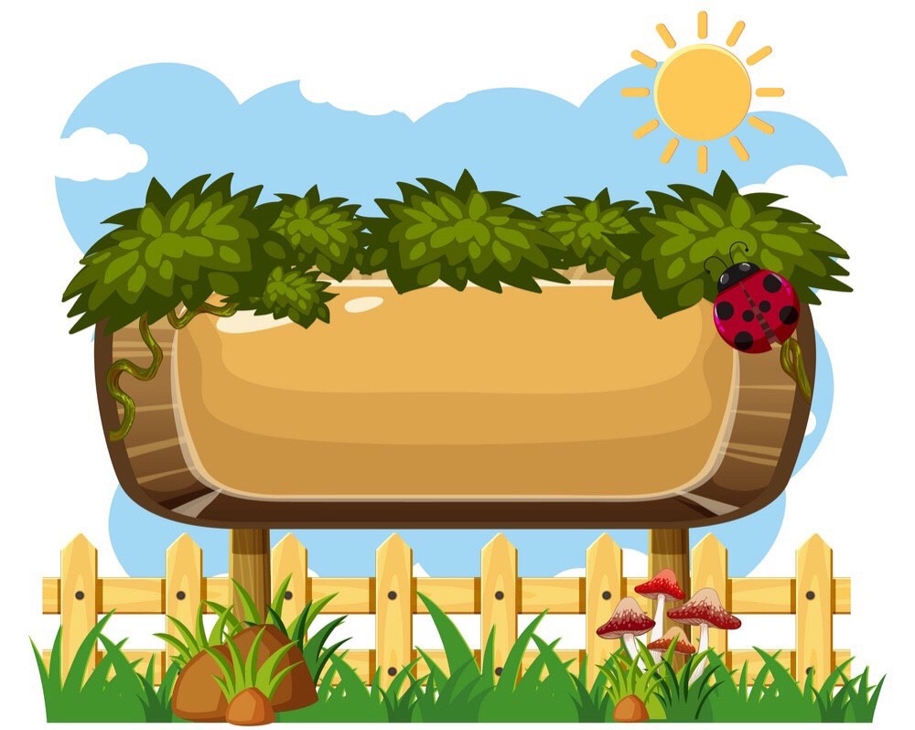

khởi động
LỚP MỘT THÂN YÊU

Slide 3
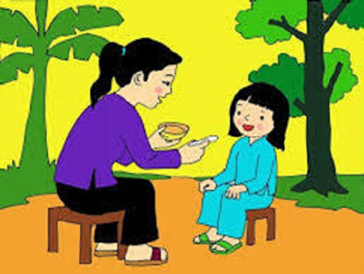


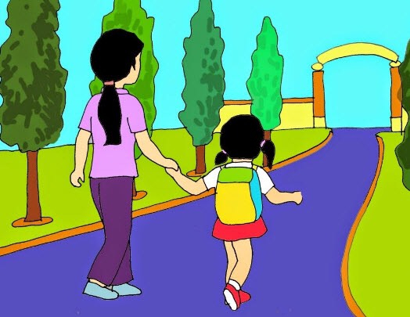
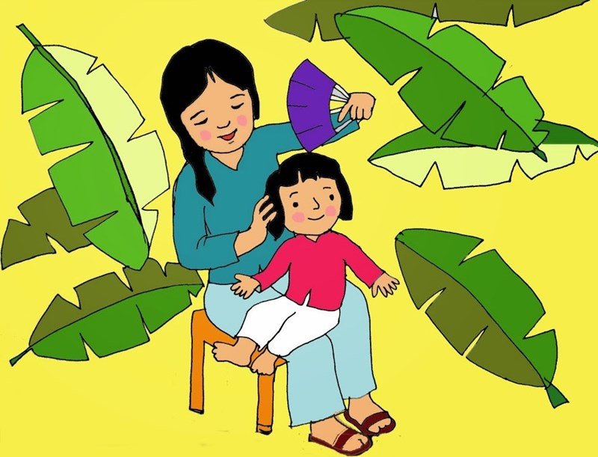

Slide 4


TIẾT 13
- HỌC HÁT BÀI: MẸ ĐI VẮNG
- ĐỌC NHẠC
- TRẢI NGHIỆM KHÁM PHÁ:
VẬN ĐỘNG THEO TIẾNG TRỐNG

Slide 5

HỌC HÁT BÀI: MẸ ĐI VẮNG
Nhạc : Trịnh Công Sơn
Lời : Nguyễn Quang Dũng

Slide 6


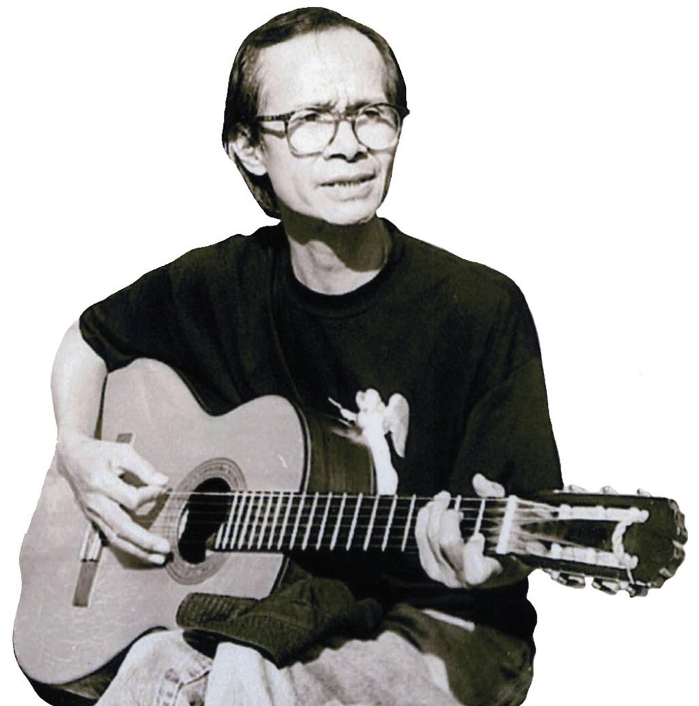
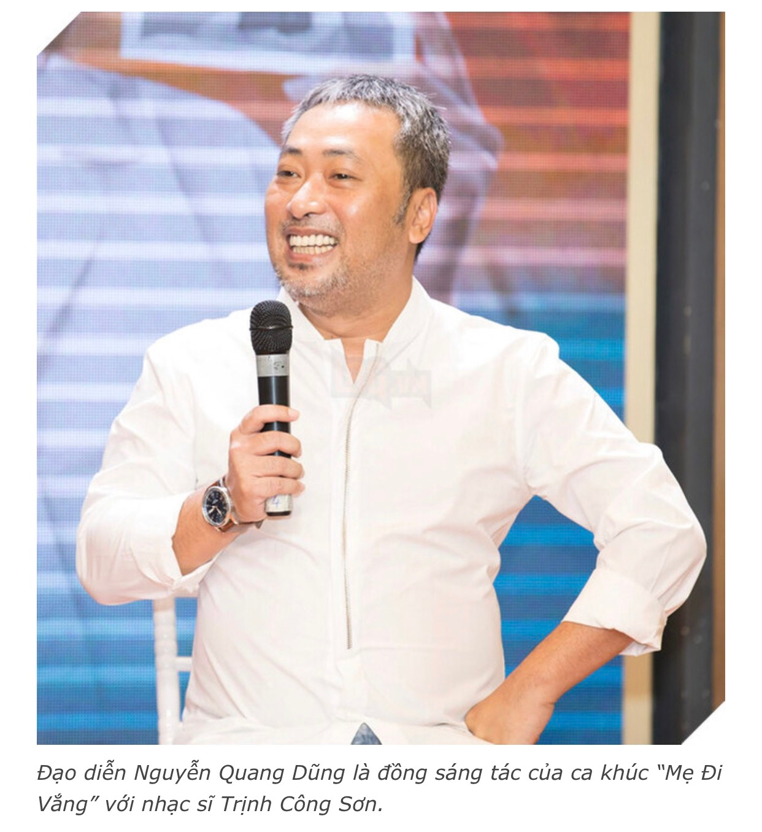
TÁC GIẢ - TÁC PHẨM
NS Trịnh Công Sơn là một nhạc sĩ nổi tiếng. Ông được coi là một trong những nhạc sĩ lớn nhất của Tân nhạc Việt Nam.
Sinh ngày: 28 tháng 2, 1939. Thành phố Buôn Ma Thuột
Mất: 1 tháng 4, 2001, Hồ Chí Minh
“Mẹ Đi Vắng” là một trong những sáng tác dành cho thiếu nhi nổi tiếng trong sự nghiệp đồ sộ của nhạc sĩ Trịnh Công Sơn.Ca khúc xuất phát từ những câu ngân nga của đạo diễn Nguyễn Quang Dũng vô tư hát trong năm tháng tuổi thơ... được nhạc sĩ Trịnh Công Sơn ghi nhớ rồi phổ nhạc để trở thành một bài hát hoàn chỉnh như bây giờ .

Slide 7



Slide 8
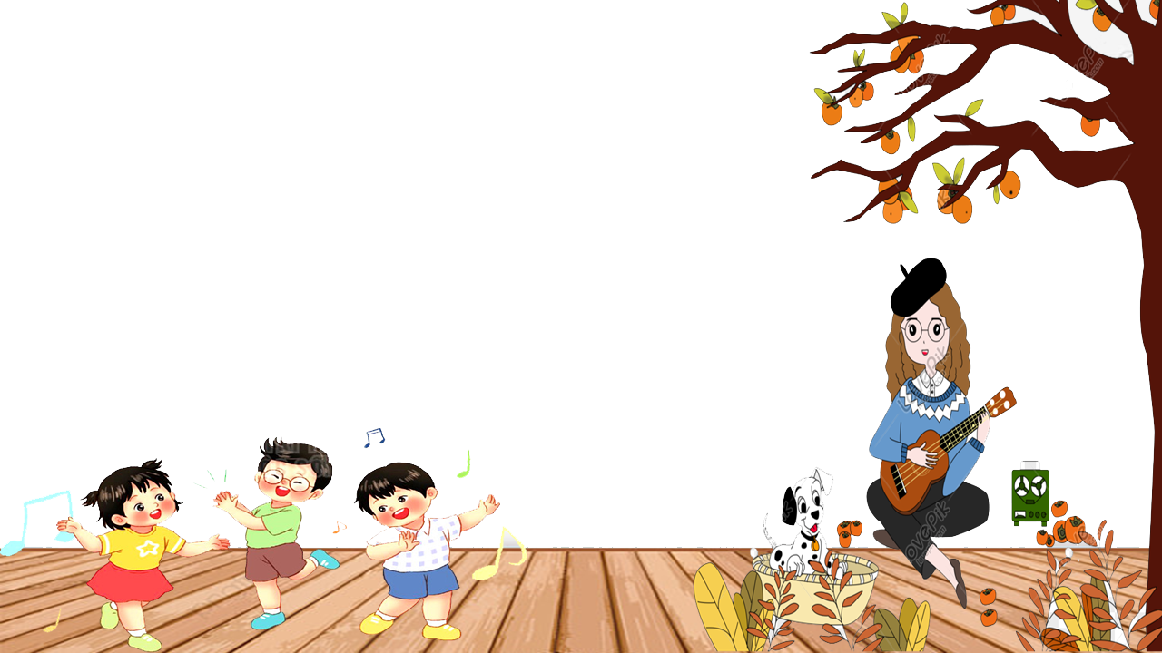
MẸ ĐI VẮNG
Đọc lời ca
Nhạc : Trịnh Công Sơn
Lời Việt: Nguyễn Quang Dũng
CÂU 1: Mẹ đi vắng, mẹ đi vắng, Con sang chơi nhà bạn í a.
CÂU 2: Con cầm cây đàn con hát, Con cầm cây đàn con hát.
CÂU 3:Hát cho mẹ về với con, hát cho mẹ về với con.

Slide 9

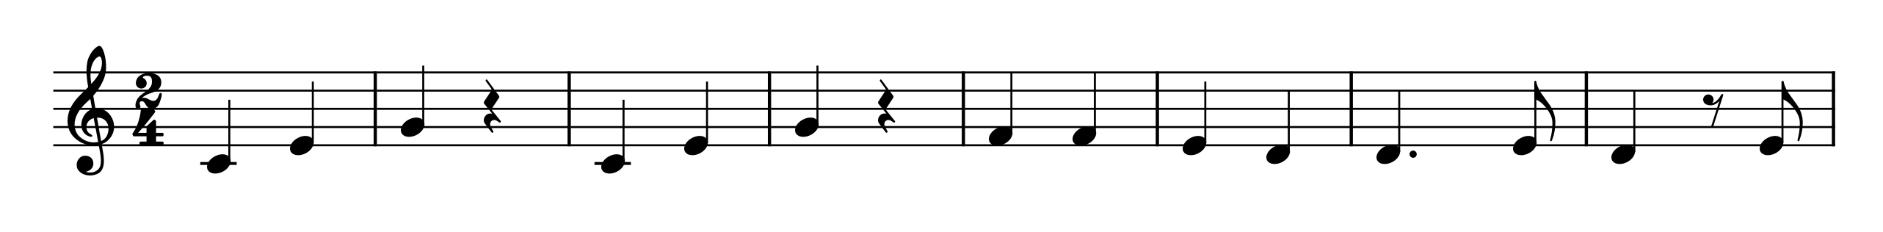


Câu 1:
HỌC HÁT TỪNG CÂU
Mẹ đi vắng, mẹ đi vắng, Con sang chơi nhà bạn í a.

Slide 10
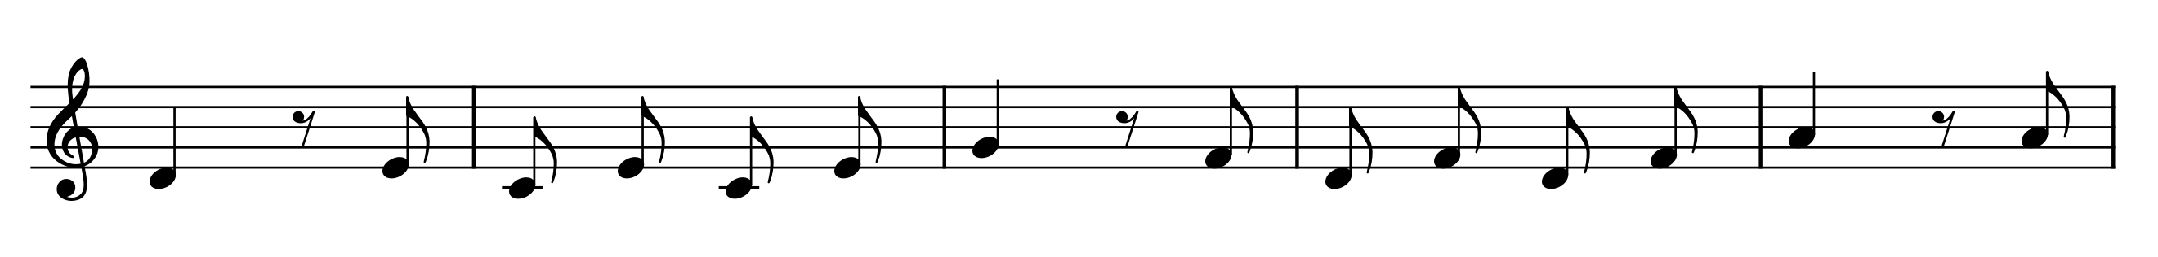
Câu 2:
HỌC HÁT TỪNG CÂU
Con cầm cây đàn con hát, Con cầm cây đàn con hát.

Slide 11
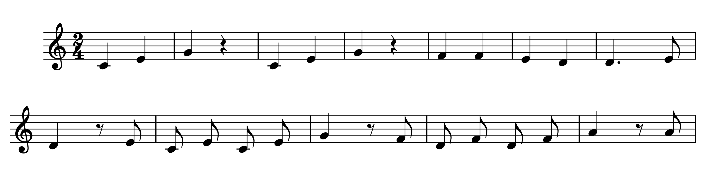
HỌC HÁT TỪNG CÂU
Nối câu 1+2
Mẹ đi vắng, mẹ đi vắng, Con sang chơi nhà bạn í
a. Con cầm cây đàn con hát, Con cầm cây đàn con hát.

Slide 12
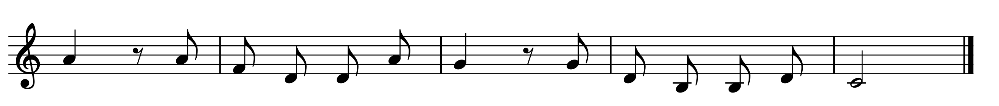
HỌC HÁT TỪNG CÂU
CÂU 3:
Hát cho mẹ về với con, hát cho mẹ về với con.

Slide 13

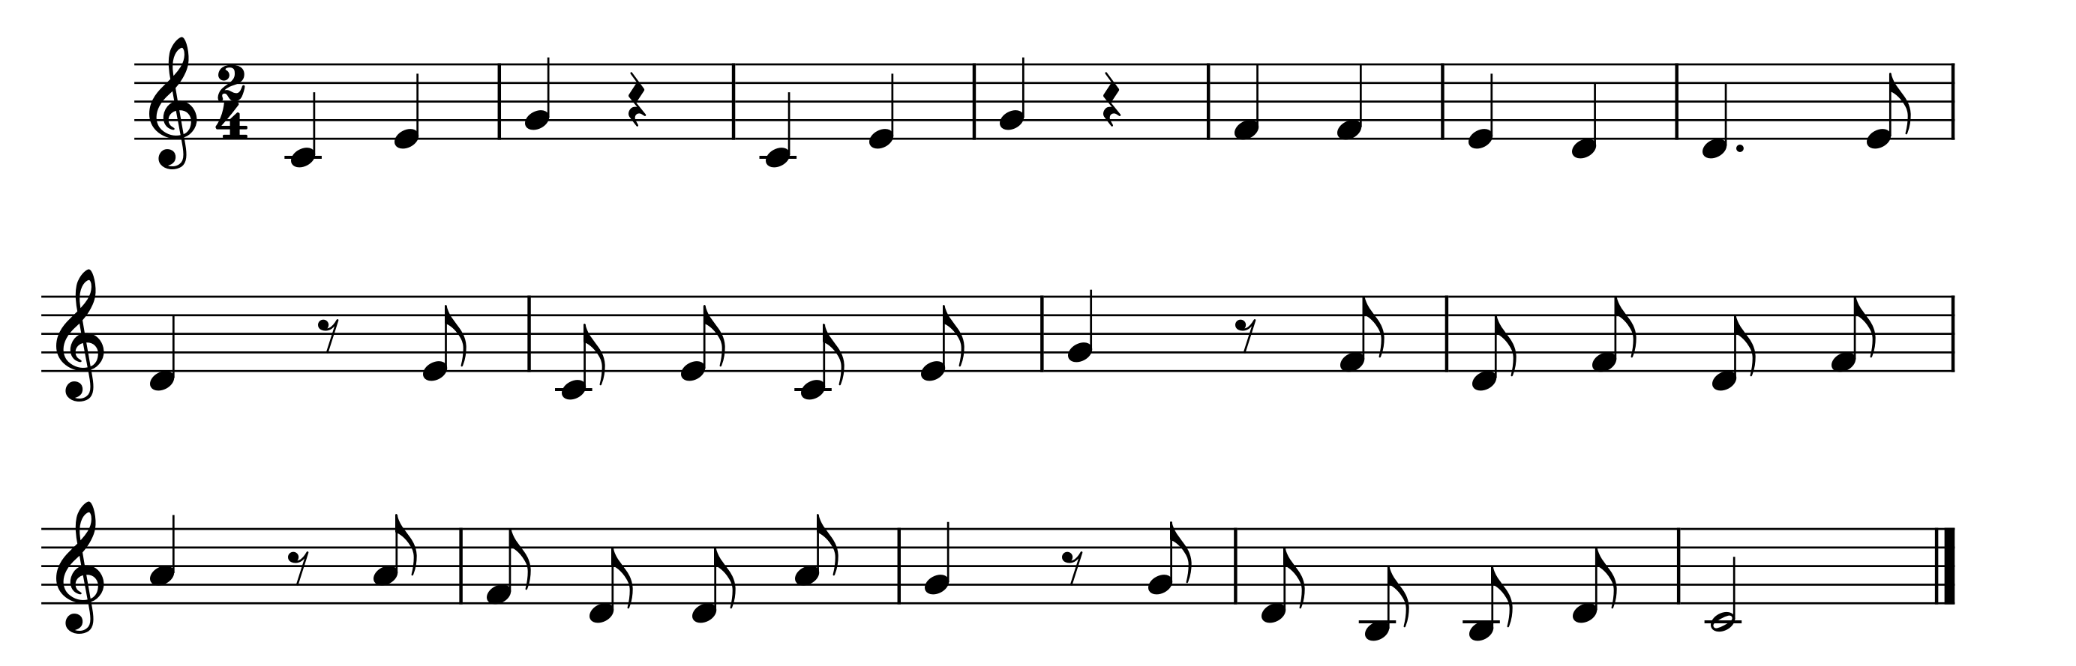
MẸ ĐI VẮNG
GHÉP TOÀN BÀI
Nhạc : Trịnh Công Sơn
Lời Việt: Nguyễn Quang Dũng
Mẹ đi vắng, mẹ đi vắng, Con sang chơi nhà bạn í
a. Con cầm cây đàn con hát, Con cầm cây đàn con
hát. Hát cho mẹ về với con, hát cho mẹ về với con.

Slide 14

GHÉP TOÀN BÀI
CÙNG NHẠC ĐỆM

Slide 15

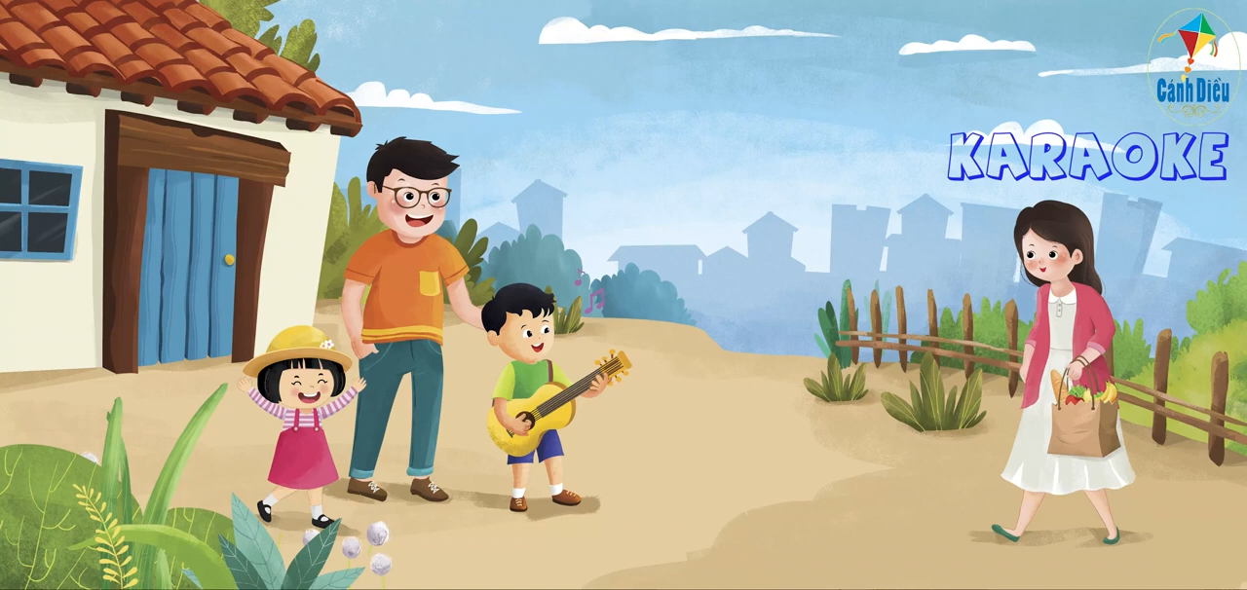

Slide 16
HÁT KẾT HỢP
GÕ ĐỆM THEO NHỊP

Slide 17

MẸ ĐI VẮNG
HÁT KẾT HỢP GÕ ĐỆM THEO NHỊP
Nhạc : Trịnh Công Sơn
Lời Việt: Nguyễn Quang Dũng
Mẹ đi vắng, mẹ đi vắng, Con sang chơi nhà bạn í
a. Con cầm cây đàn con hát, Con cầm cây đàn con
hát. Hát cho mẹ về với con, hát cho mẹ về với con.

Slide 18

Trò chơi
“Ai nhanh hơn”

Slide 19

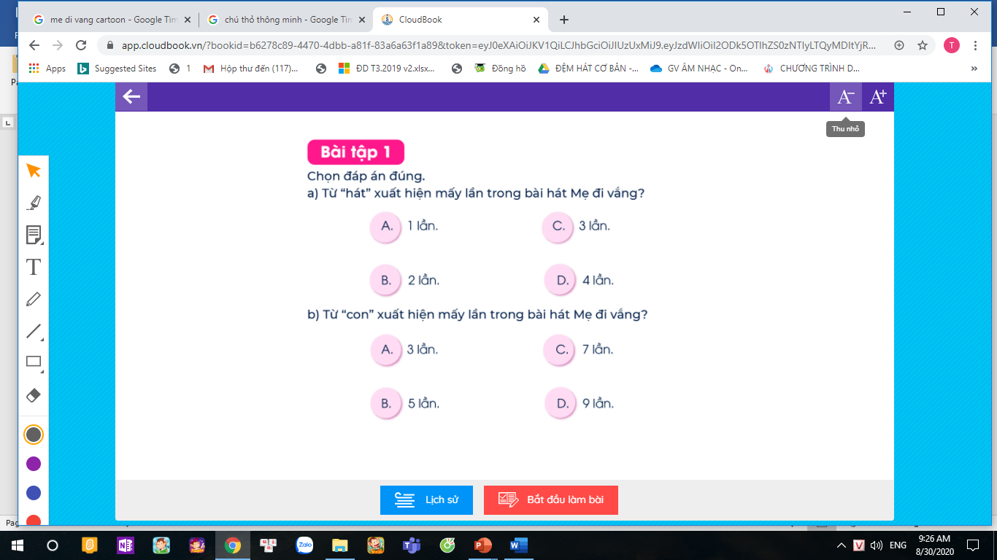

D

Slide 20

C

Slide 21
ĐỌC NHẠC: MI-SON-LA

Slide 22

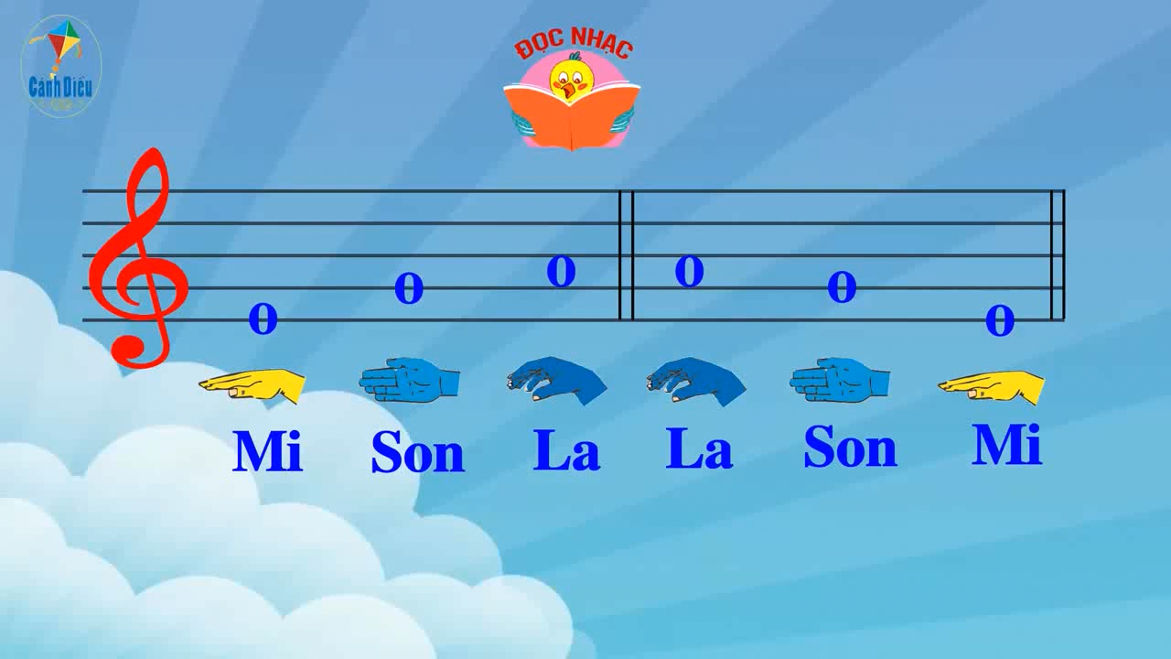

Slide 23


Slide 24
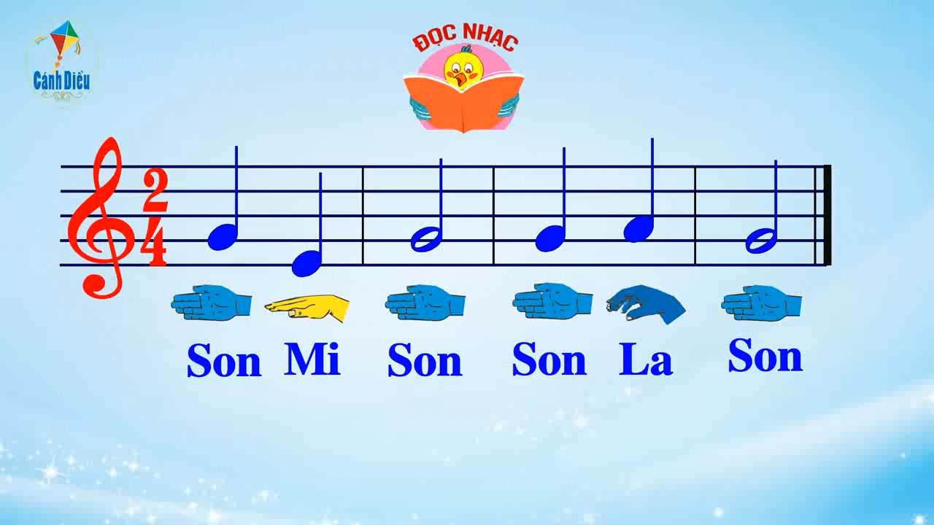

Slide 25
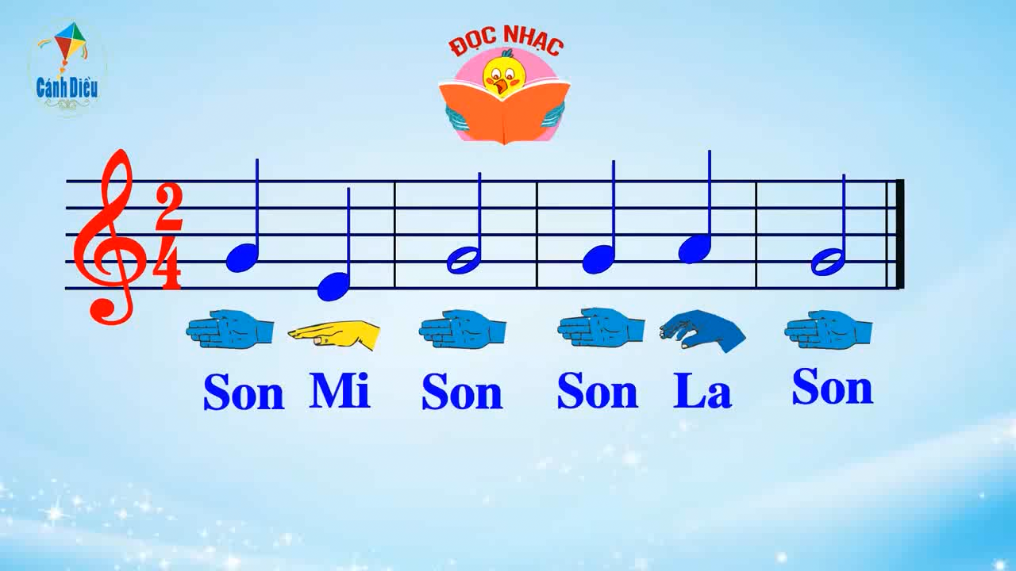

Slide 26
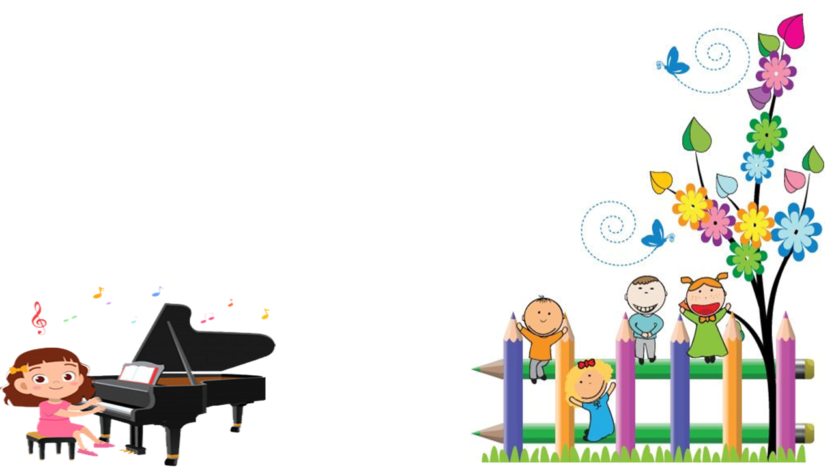
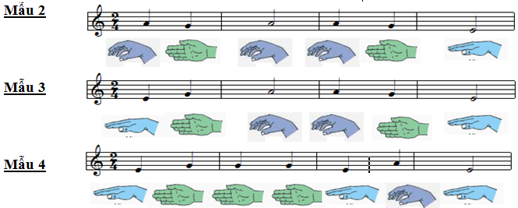
LUYỆN ĐỌC NHẠC THEO KÍ HIỆU BÀN TAY

Slide 27
TRẢI NGHIỆM VÀ KHÁM PHÁ:
VẬN ĐỘNG THEO TIẾNG TRỐNG

Slide 28

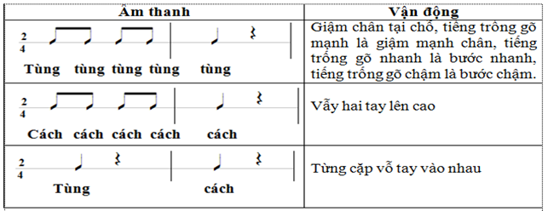
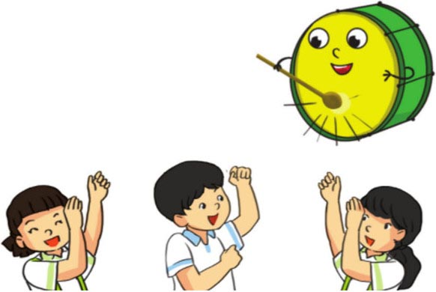

Slide 29
TIẾT 13
- HỌC HÁT BÀI: MẸ ĐI VẮNG
- ĐỌC NHẠC
- TRẢI NGHIỆM KHÁM PHÁ:
VẬN ĐỘNG THEO TIẾNG TRỐNG

